Slide 1
ORDENANZA METROPOLITANA PARA LA PROMOCIÓN, PREVENCIÓN, ATENCIÓN Y GESTIÓN COMUNITARIA DE LA SALUD MENTAL EN EL DISTRITO METROPOLITANO DE QUITO

Slide 2
01
TABLA DE CONTENIDOS
CONTEXTUALIZACIÓN
02
PLAN DE RESPUESTA MUNICIPAL
03
PRÓXIMAS ACCIONES
04
ORDENANZA METROPOLITANA DE SALUD MENTAL DMQ

Slide 3
1.-CONTEXTUALIZACIÓN
Atenciones Secretaría de Salud (2021-2022)
De 7.837 adultos de 20 a 65 años atendidos, 5 de cada 10 presentaron sintomatología relacionada a trastorno mixto de ansiedad y depresión.
Finalmente, en mayores de 65 años, se muestra que el 55% de la población atendida presenta problemas relacionados con ansiedad y depresión.
En cuanto a la población adolescente con rango de edad de 12 a 19 años, de 3270 personas atendidas, se evidencia que 3 de cada 10 adolescentes presentan trastorno mixto de ansiedad y depresión, y el 8% episodio depresivo moderado.
De 1003 niños y niñas de 5 a 12 años, el 17% presentan sintomatología relacionada a otros trastornos emocionales y del comportamiento que aparecen habitualmente en la niñez y en la adolescencia, 10% a trastornos mixtos de la conducta y de las emociones y 11% a trastorno emocional en la niñez no especificado.

Slide 4
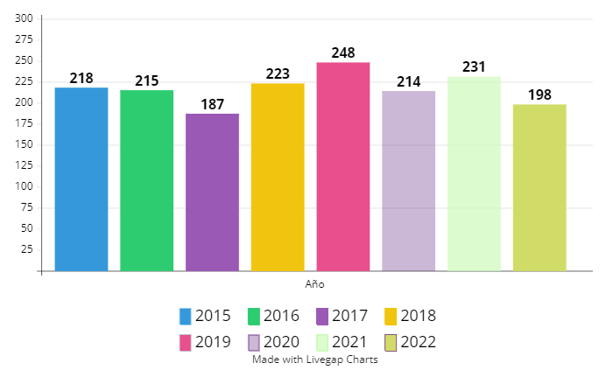
1.-CONTEXTUALIZACIÓN
FRECUENCIA DE SUICIDIOS POR AÑO 2015-2022
La mayoría de suicidios se registraron en América del Norte con un promedio anual de 54.766. (OPS,2019)
En Ecuador entre el 2018 y 2021 se registraron 8.125 suicidio con un promedio anual de 1.160.(DINASED,2022)
En el período 2015-2019 hubo en promedio 93.737 muertes por suicidio al año en la Región de las Américas. (OPS,2019)
En el Distrito Metropolitano de Quito entre el 2015 y 2022 se han registrado 1.734 suicidios.
DINASED (2022)
Promedio: 216

Slide 5
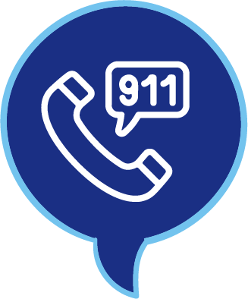
2.-PLAN DE RESPUESTA MUNICIPAL
Programa de Gobierno Alcaldía de Quito
Prevista en mayo 2024
Atención ECU 911
Teleconsulta Psicológica
Vallado de puentes
Nro. atenciones: 635 (septiembre 2023 – marzo 2024)
Nro. atenciones: 5304 (septiembre 2023 – febrero 2024)
Eje. 3. Bienestar, derechos y protección social.
Generar políticas locales que fortalezcan la promoción de la salud, la prevención de enfermedades y la atención integral de la salud, incluyendo los ámbitos de prevención del consumo problemático de drogas, la promoción de la salud mental, la promoción de los derechos sexuales y derechos reproductivo.
Escuelas saludables
Fortalecimiento UMS
Formación y
capacitación
6 Unidades Educativas tamizadas
643 estudiantes tamizados
SAASM - UMSS
Capacitados: 2216
Campaña
educomunicación
Mesa interinstitucional
Actualización de normativa
Reproducción de material educomunicacional
Activada desde Julio 2023
Perfil Epidemiológico del Suicidio
Implementar programas de salud mental post COVID, especialmente enfocado en prevención del suicidio.
Generación de evidencia
2015 - 2022

Slide 6
3.-PRÓXIMAS ACCIONES
Aplicativo para dispositivos móviles (APP) de Salud Mental
Programa de implementación mhGAP (salud mental comunitaria)
Campaña educomunicacional para fomentar hábitos saludables y prevención de hábitos nocivos.
Creación de redes locales para la participación comunitaria en la promoción de la salud mental y la prevención de malestar psicológico
Plan Metropolitano de Salud Mental/ Modelo Metropolitano de Salud Mental

Slide 7
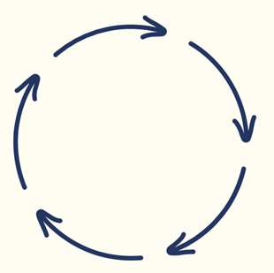
4.-ORDENANZA METROPOLITANA DE LA SALUD MENTAL DMQ
Planificación de la
salud mental
Información, investigación e innovación
Promoción de la salud mental
OBJETIVO
Institucionalizar la promoción, prevención, atención y gestión comunitaria de la salud mental en el Distrito Metropolitano de Quito.
Gestión comunitaria
de la salud mental
Prevención en salud mental
Atención en salud mental

